Slide 1
第1篇 概论

Slide 2
第0章 微型计算机
1 微型计算机系统概述
2 计算机的基础结构和工作原理
3 微型计算机系统结构
4 微型计算机的基本数据类型

Slide 3

1 微型计算机系统概述
微型计算机是指以大规模、超大规模集成电路为主要部件的微处理器为核心，配以存储器、输入/输出接口电路及系统总线所制造出的计算机系统。

Slide 4
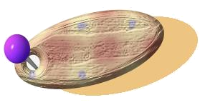
一、微型计算机的发展概况
①微型计算机诞生：1946年第一台计算机在美国问世以后，人们接触最多的是微型计算机，它诞生于20世纪70年代，其发展以微处理器的发展为主要标志。

Slide 5
②微处理器的概念与发展
分 代
年份
字长
芯片的集成度
软件
典型的芯片
12000个管/片以上
机器语言、简单汇编语言
Intel 4004
Intel 8008
第一代
4/8位
1971~1972
汇编程序高级语言、
(FORTRAN PL/M等
BASIC
操作系统
Intel 8080,8085
MC 6800
Z-80
第二代
1973~1977
9000个管/片以上
8位
汇编语言
高级语言
操作系统
Intel 8086,8088
MC 68000
Z-8000
29000个管/片以上
第三代
1978~1983
16位
15~50万个管/片以上
操作系统
高级语言软件硬化
Intel 80386,80486
MC 68020
第四代
1981~1992
32位
高达330万个管/片
操作系统
高级语言软件硬化
第五代
1993
32位
Pentium586
第五代
1995~2001
550万个管/片
操作系统
高级语言软件硬化
Pentium
PII PIII PIV
64位

Slide 6
二、微型计算机的特点和应用
1.微型计算机特点
微型计算机除具有一般电子数字计算机的快速、精确和通用等许多优点外，还具有独自的特点：
(1) 体积小、重量轻、功耗低
(2) 可靠性高、对使用环境要求低
(3) 结构简单、设计灵活、适应性强
(4) 性能价格比高

Slide 7

2. 微型计算机的应用领域
科学计算
过程控制
信息处理
人工智能
计算机辅助技术
网络通信

Slide 8

三、微型计算机的分类
1. 按处理器同时处理数据的位数或字长分：
4位机、8位机、16位机、32位机、64位机
2. 按结构类型分：
单片微型机、
单板微型机
微型计算机

Slide 9
3. 按用途分：
(1) 个人计算机(PC机)
(2) 工作站／服务器
(3) 网络计算机(简称NC)
2. 按体积大小分：
(1) 台式机(又称桌上型)
(2) 便携式(又称可移动微机、笔记本型、膝上型、口袋型、掌上型和钢笔型)

Slide 10

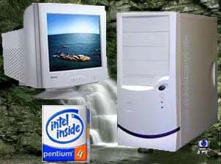
PC(Personal Computer)机：
是面向个人单独使用的一类微机。当今的微机的许多指标，如存储容量、运行速度等已经赶上或超过了以前的小型机，可以满足各种不同的应用场合。

Slide 11
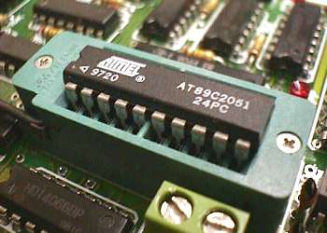
单片微型机(单片机)：
是一种用于控制的微处理器芯片，其组成实际是由微型计算机的CPU、部分存储器和输入/输出接口等部件集成在一块芯片上。换句话说，一个单片机几乎就是一个专用的计算机，只要配上少量的外部电路和设备就可以构成具体的应用系统。
常用于家用电器、智能化仪表、工业测量。

Slide 12
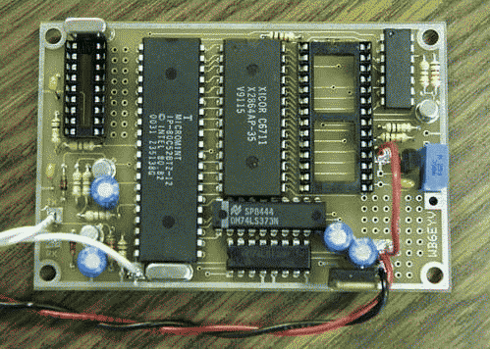
单板微型机(单板机)：
把微处器芯片、存储器芯片、I/O接口芯片和小键盘、数码显示器等必要的输入/输出设备装配在一块印刷电路板上就构成了单板微型计算机系统。
常用于过程控制。

Slide 13
四、微型计算机的主要性能指标
1. 运算速度
通常所说的计算机运算速度(平均运算速度)，是指每秒钟所能执行的指令条数，一般用“百万条指令／秒”(MIPS)来描述。
2. 字长

Slide 14
3. 存储器的容量
存储器分为内存储器和外存储器两类。内存储器也简称内存或主存，是CPU可以赶接访问的存储器，内存大小反映了计算机即时存储信息的能力；外存储器通常是指硬盘(包括内置硬盘和移动硬盘)。
以上只是一些主要性能指标，还须综合考虑其他因素。

Slide 15
2 计算机的基础结构和工作原理
一、计算机的基本结构
现代计算机结构仍然是在冯·诺依曼提出的计算机逻辑结构和存储程序概念基础上建立起来的。

Slide 16
1946年，冯·诺依曼提出EDVAC计算方案，体现了五部分的计算设计思想。
冯·诺依曼思想：存储程序原理
用二进制表示数据和指令；
程序与数据事先存储在内存储器中；
运算器、存储器、控制器、输入与输出设备组成硬件系统，它是计算机连续工作的基础。

Slide 17
输入设备
运算器
输出设备
存储器
控制器
冯·诺依曼计算机的基本结构

Slide 18
二、计算机的工作原理
1.一系列基本操作命令→程序
2. “机器指令“的概念
3. 计算机的存储程序控制方式的工作原理：一是能存储程序，二是能自动执行程序。
这一原理决定了人们使用计算机的主要方式——编写程序和执行程序。

Slide 19
3 微型计算机系统结构
一、微型计算机的系统与系统的层次结构
微型计算机系统包括硬件系统和软件系统。
硬件系统：构成计算机的实体。它包括微处理器、存储器、I/O接口、系统总线、外部设备和电源。
软件系统：在计算机上运行的各种程序。它包括系统软件和应用软件。

Slide 20
算术逻辑单元
硬件系统：
微处理器
控制器
寄存器
ROM
ROM
EPROM
微型计算机
(单片、单板)
存储器
E²PROM
SRAM
RAM
DRAM
并行接口
I/O接口
串行接口
辅助接口
数据总线
系统总线
地址总线
硬件
控制总线
键盘、显示器、打印机
外部设备
软、硬磁盘
外存储器
光盘
外围设备
A/D
模拟量I/O接口
I/O接口
开关量接口
D/A
电源

Slide 21
软件系统：
操作系统 Dos, Windows, UNIX, LINUX
语言处理程序 Turbo C
系统软件

数据库系统 FoxPro、Oracle
软件分类
文字处理软件 Wps、Word
表格处理软件 Excel
应用软件
辅助设计软件 Auto CAD
用户编制的实际程序

Slide 22
微型计算机系统组小到大可分为微处理器、微型计算机、微型计算机系统三个层次结构，如图所示
微型计算机系统
微型计算机
微处理器
运算器
控制器
寄存器
RAM
ROM
I/O端口
I/O端口
电源系统
软件系统
I/O设备
I/O设备

Slide 23
简介：
1. 微处理器(也称微处理机，Microprocessor)
2. 微型计算机(Microcomputer)
3. 微型计算机系统(Microcomputer System)

Slide 24
二、微型计算机的硬件结构
微型计算机由微处理器、存储器、输入/输出接口构成，它们之间由系统总线连接。
电源
AB
CPU
时钟脉冲电路
DB
CB
RAM
ROM
I/O接口
外部设备

Slide 25
1. 微处理器
整个微机的核心是微处理器(up, MPU)，也称CPU。它包含算术逻辑部件ALU、寄存器组及控制部件。
ALU ： 算术运算、逻辑运算
寄 存 器：存放操作数、中间结果、地址、标志等信息
控制部件：整个机器控制中心，包括程序计数器IP、指令寄存器IR、指令译码器ID、控制信息产生电路。

Slide 26
外部设备
存储器
☹
RAM
I/O接口电路
ROM
总线
控制部件
算术逻辑部件
寄存器组
MPU

Slide 27
2. 存储器
微机的存储器分为：主存和辅存
主存(内存)：用于存放当前正在运行的程序和正待处理数据。(CPU内部cache，主板上的内存, 造价高，速度快，存储容量小)
辅存(外存)：存放暂不运行的程序和输入处理的数据，(主机箱内或主机箱外，造价低，容量大，可长期保存，但速度慢)

Slide 28
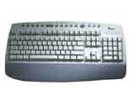

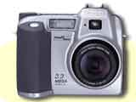
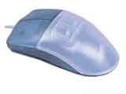
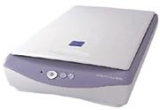
3. 输入设备
微型计算机常用的输入设备有键盘、鼠标、数字化仪、图像扫描仪、数码相机等。

Slide 29

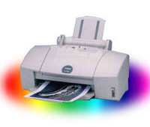
4. 输出设备
微型计算机常用的输出设备有CRT显示器、打印机和绘图仪等。

Slide 30
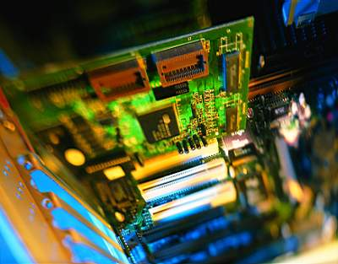
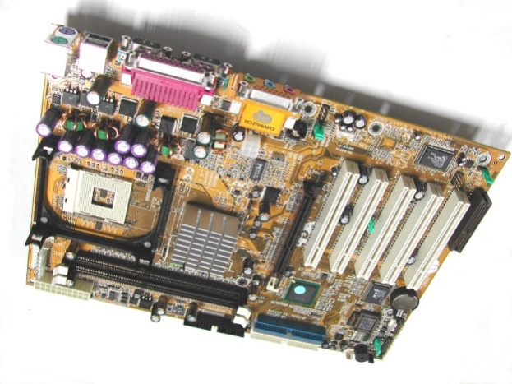
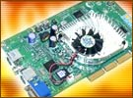
注意：由于各种外设的工作速度、驱动方式差别很大，无法与CPU直接匹配，所以不可能把它们简单地连到系统总线，需要有一个接口电路充当它们和CPU间的桥梁，通过该电路完成信号的变换、数据的缓冲、与CPU联络等工作。在微机系统中，较复杂的I/O接口电路一般都做在电路板上，这种电路板又称为“卡(Card)”，由卡的一侧引出连接外界的插座，另一侧做成插入端，只要将它们插入总线槽(I/O通道)就连到了系统总线。

Slide 31
5. 系统总线
所谓“总线”，是指传递信息的一组公用导线。系统总线(System Bus)是指从处理器子系统引出的若干信号线，CPU通过它们与存储器和I/O设备进行信息交换。系统总线一般分为三组：
数据总线：DB(Data Bus)
地址总线：AB(Address Bus)
控制总线：CB(Control Bus)

Slide 32
地址总线(Address Bus)：
传送地址信息、CPU在AB总线上输出将要访问的内存单元或I/O端口地址、该总线为单向，地址总线的位数决定了CPU可以直接寻址的内存单元范围。
举例

Slide 33
数据总线(Data Bus)：
传送数据信息的总线。在CPU进行读操作时，内存或外设的数据通过DB总线送往CPU；在CPU进行写操作时，CPU数据通过DB总线送往内存或外设，所以该总线为双向总线。

Slide 34
控制总线(Control Bus)：
传送控制信息的总线。其中，有些信号线将CPU的控制信号和状态信号送往外设，外设请求或联络信号送往CPU，个别信号线兼有以上两种情况。所以在讨论控制总线的传送方向时要具体到某一个信号，它们可能是输出、输入或者双向的。

Slide 35
系统总线使用特点：
(1) 在某一时刻，只能由一个总线主控设备控制系统总线，其他总线主控设备必须放弃对总线的控制。
(2) 在连接系统的各个设备中，某一时刻只能有一个发送者向总线发送信号，但可以有多个设备从总线同时获得信号。

Slide 36
4 微型计算机的基本数据类型
内存单元的地址和内容简介：
内存由许多存储单元组成，每个内存单元可存放一组二进数。在微机中规定每个内存单元可存放8位二进制数，即一个内存单元存放一个字节的内容，为了区分各个不同的内存单元，就给每个存储单元编上不同的号码，即内存地址。CPU要访问某个单元时，先要通过地址总线送出该单元的地址号。

Slide 37
尽管存储器是按字节编址的，但实际操作中，一个操作数可以是字节、字、双字节、四字节等各种形式。
1. 字节：计算机的基本处理单位，一个字节由8位二进制位组成
2. 字：通常微机的字长有8位、16位、32位、64位，故其字数据的存放所占内存单元的个数也不一样
3. 双字：即2个字
4. 四字：4个字的长度

Slide 38
地址
存放内容
二进制表示
十六进制表示
00000H
11000010
C2H
00001H
11000010
18H
……
……
……
00008H
00010010
12H
00001H
00110100
34H
……
……
……
FFFFFH
01110000
70H
内存单元的地址和内容示意图

Slide 39
e.g. 地址总线16位，内存容量为2¹⁶个单元，即64KB。
地址总线20位，内存容量为2²⁰个单元，即1MB。
表示存储器容量的最小单位为bit(二进制位)，表示存储器容量的基本单位为Byte(字节)。通常：一个单元为一个字节，字节可用B(即Byte的缩写)表示，且1Byte=8bit。存储器的容量用“K”表示，1K即为1024个单元。大容量单位为KB、MB、GB、TB。
1KB=1024B 1MB=1024KB
1GB=1024MB 1TB=1024GB

Slide 40
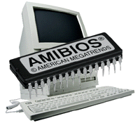
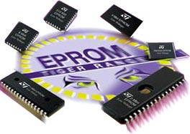
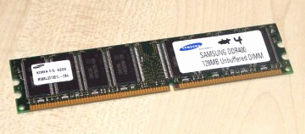
内存储器
ROM: (Read Only Memory)
只读存储器，用来存储微机系统管理程序BIOS等(芯片制造时写入)。只能读出，不能写入。
RAM: (Random Access Memory)
随机存储器，用来暂时存储用户输入的数据与程序。可随机地读出与写入。

Slide 41
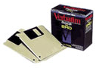

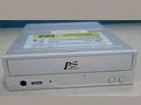
外存储器
软磁盘与软磁盘驱动器
硬盘与硬盘驱动器
光盘与光盘驱动器

Slide 42
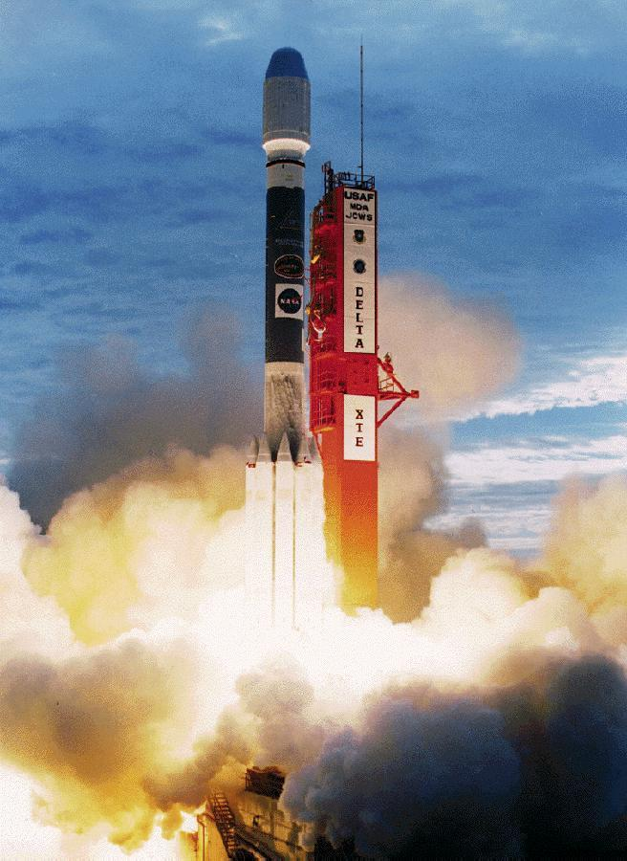
第一章 微型计算机的系统结构与工作原理
科学计算
如：π的计算、中长期天气预报及导弹发射中的计算等。
用于科学与工程领域。

Slide 43
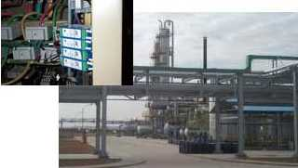
第一章 微型计算机的系统结构与工作原理
过程控制
如对工业生产领域的过程控制，即对生产过程进行监视和控制，以提高产品质量与数量，减轻工人的劳动强度；控制飞机飞行姿态、地形回避及导弹拦截等。

Slide 44

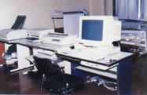
第一章 微型计算机的系统结构与工作原理
数据处理
对数据进行收集、储存、传递、分类、检测、排序、计算、打印报表、输出图像等加工处理。
如：企业生产管理系统、电子商务处理系统等。

Slide 45

第一章 微型计算机的系统结构与工作原理
计算机辅助系统
CAX(x=D、M、T、I 、 ☹)
CAD⎯计算机辅助设计
CAM⎯计算机辅助制造
CAT⎯计算机辅助测试
CAI⎯计算机辅助教学
CMI —计算机管理教学

Slide 46

第一章 微型计算机的系统结构与工作原理
电子商务
电子商务源于英文ELECTRONIC COMMERCE简写EC，顾名思义包含两个方面：一是电子方式，二是商贸活动，电子商务指的是利用简单、快捷、低成本的电子通讯方式、买卖双方不谋面地进行商贸活动。
电子商务的真正发展是建立在INTERNET技术上，所以也称IC(INTERNET COMMERCE).

Slide 47
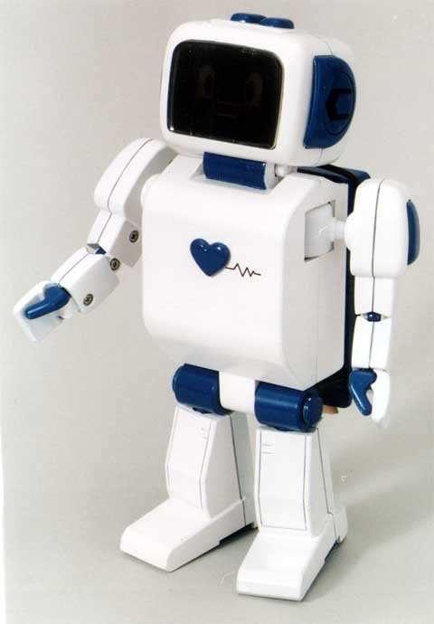
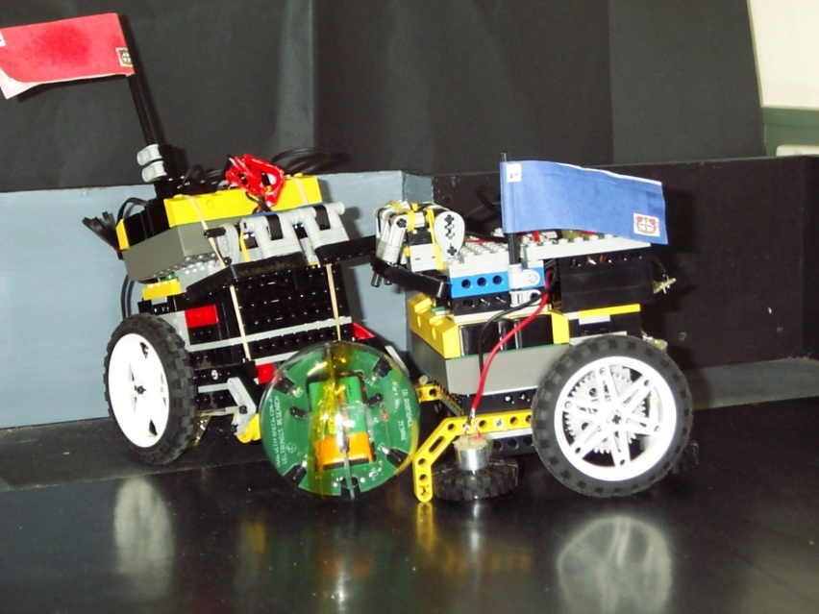
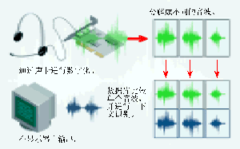
人工智能
计算机模拟人的高级思维活动,进行逻辑判断与推理。如机器人、专家系统、语音识别系统、图形图像等模式识别系统。

Slide 48

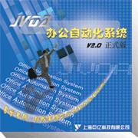
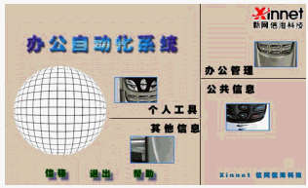
办公自动化

Slide 49
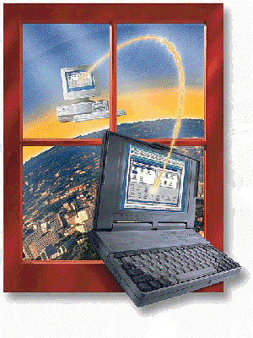

信息高速公路

Slide 50
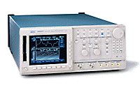
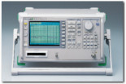
仪器仪表
将传感器与计算机集成于同一芯片上，智能传感器不仅具有信号检测、转换功能，同时还具有记忆、存储、解析、统计、处理及自诊断、自校准、自适应等功能。

Slide 51
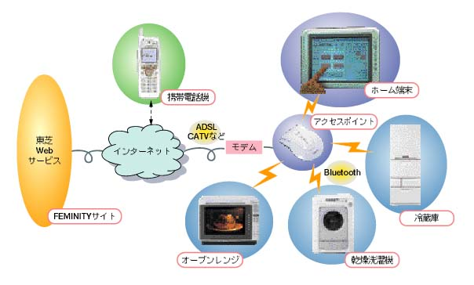
智能家电

Slide 52
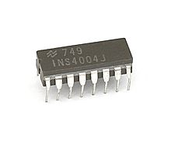
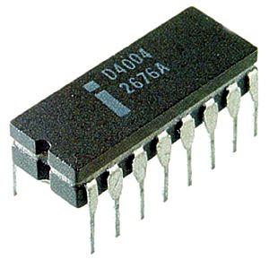
Intel 4004

Slide 53
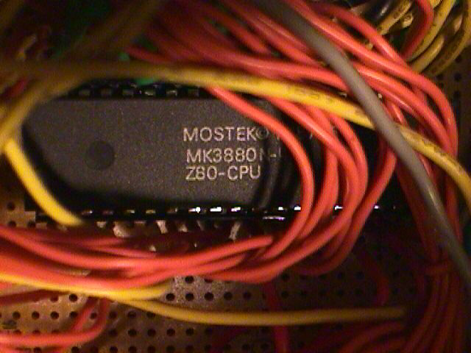
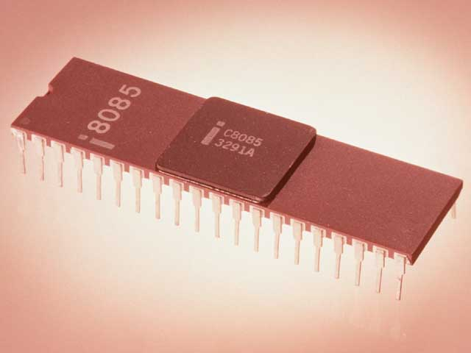
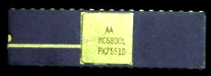
第一章 微型计算机的系统结构与工作原理

Slide 54
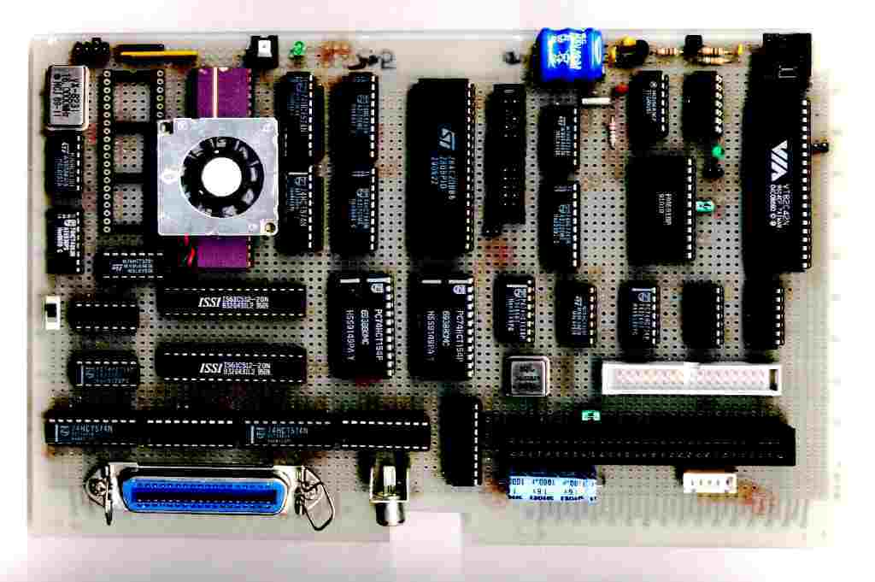
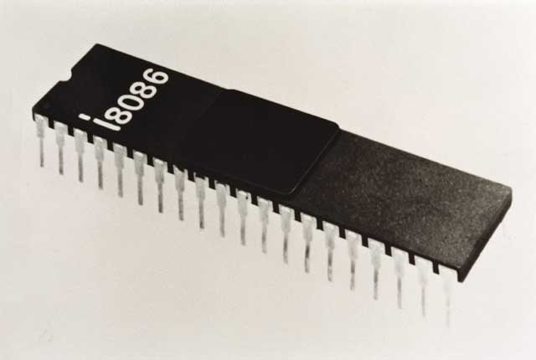
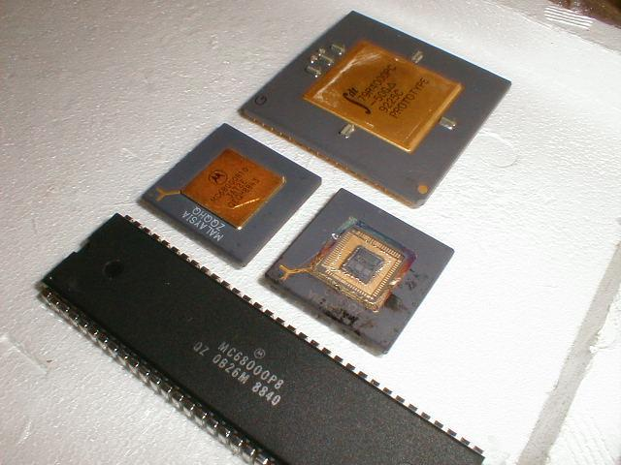

Slide 55
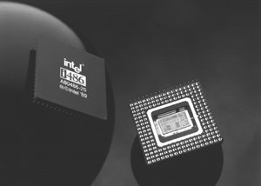
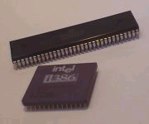

Slide 56
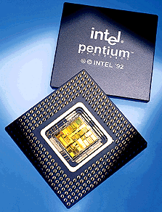
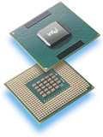

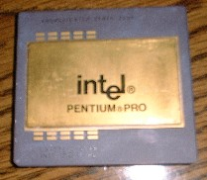

Slide 57
第１章 计算机系统概论
1.1 计算机系统简介
1.2 计算机的基本组成
1.3 计算机硬件的主要技术指标
1.4 本书结构

Slide 58
1.1 计算机系统简介
一、 计算机的软硬件概念
1. 计算机系统
计算机系统
硬件
计算机的实体，
如主机、外设等
软件
由具有各类特殊功能
的信息（程序）组成

Slide 59
1.1
系统软件
用来管理整个计算机系统
语言处理程序
操作系统
软
件
服务性程序
数据库管理系统
网络软件
应用软件
按任务需要编制成的各种程序

Slide 60
1.1
2. 计算机的解题过程
高级语
目标
结果
翻译
运行
言程序
程序
计算机

Slide 61
1.1
二、计算机系统的层次结构
高级语言
虚拟机器 M₃
汇编语言
虚拟机器 M₂
操作系统
虚拟机器
机器语言
实际机器 M₁
微指令系统
微程序机器 M₀

Slide 62
1.1
用编译程序翻译
成汇编语言程序
虚拟机器 M₄
虚拟机器 M₃
用汇编程序翻译
成机器语言程序
软
件
虚拟机器 M₂
用机器语言解释操作系统
硬
件
实际机器 M₁
用微指令解释机器指令
微程序机器 M₀
由硬件直接执行微指令

Slide 63
1.1
三、计算机体系结构和计算机组成
有无乘法指令
计算机
体系结构
程序员所见到的计算机系统的属性
概念性的结构与功能特性
（指令系统、数据类型、寻址技术、I/O机理）
计算机
组成
实现计算机体系结构所体现的属性
（具体指令的实现）
如何实现乘法指令

Slide 64
1.2 计算机的基本组成
一、冯·诺依曼计算机的特点
1. 计算机由五大部件组成
2. 指令和数据以同等地位存于存储器，
可按地址寻访
3. 指令和数据用二进制表示
4. 指令由操作码和地址码组成
5. 存储程序
5. 存储程序
6. 以运算器为中心

Slide 65
1.2
冯·诺依曼计算机硬件框图
存放数据
和程序
算术运算
逻辑运算
将结果转换成
人们熟悉的形式
将信息转换成机
器能识别的形式
存储器
输入设备
运算器
输出设备
控制器
指挥程序
运行

Slide 66
1.2
冯·诺依曼计算机硬件框图
存储器
输入设备
运算器
输出设备
控制器

Slide 67
1.2
二、计算机硬件框图
1. 以存储器为中心的计算机硬件框图
控制器
数据
计算
输入设备
存储器
输出设备
程序
结果
运算器

Slide 68
1.2
2.现代计算机硬件框图
运算器
ALU
CPU
控制器
CU
主机
主存
辅存
存储器
硬件
输入设备
I/O设备
输出设备
主机
CPU
主
存
ALU
I/O
设备
CU

Slide 69
三、计算机的工作步骤
1.2
1.上机前的准备
建立数学模型
确定计算方法
x³
x⁵
x⁷
x⁹
…
sin
x
=
x
−
+
−
+
−
3
!
5
!
7
!
9
!
1
x
…
(
y_{n}
)
(
n
=
0, 1, 2,
x
=
+
)
√
2
y_{n}
编制解题程序
程序 —— 运算的 全部步骤
指令 —— 每 一个步骤

Slide 70
编程举例
1.2
计算 ax² + bx + c
= (ax + b)x + c
取x 至运算器中
取x 至运算器中
乘以x 在运算器中
乘以a 在运算器中
乘以a 在运算器中
加b 在运算器中
存ax² 在存储器中
乘以x 在运算器中
取b 至运算器中
加c 在运算器中
乘以x 在运算器中
加ax² 在运算器中
加c 在运算器中

Slide 71
1.2
指令格式举例
操作码
地址码
取数 α
[α] ACC
000001 0000001000
存数 β
[ACC] β
加 γ
[ACC]+[γ] ACC
乘 δ
[ACC]×[δ] ACC
打印 σ
[ σ ] 打印机
停机

Slide 72
计算 ax² + bx + c 程序清单
1.2
指令和数据存于主存单元的地址 | 指令 |  | 注释
 | 操作码 | 地址码
0 | 000001 | 0000001000 | 取数x至ACC
1 | 000100 | 0000001001 | 乘a得ax ,存于ACC中
2 | 000011 | 0000001010 | 加b得ax+b ,存于ACC中
3 | 000100 | 0000001000 | 乘x得（ax+b)x,存于ACC中
4 | 000011 | 0000001011 | 加c得ax² + bx + c ,存于ACC
5 | 000010 | 0000001100 | 将ax² + bx +c ,存于主存单元
6 | 000101 | 0000001100 | 打印
7 | 000110 |  | 停机
8 | x |  | 原始数据x
9 | a |  | 原始数据a
10 | b |  | 原始数据b
11 | c |  | 原始数据c
12 |  |  | 存放结果

Slide 73
2.计算机的解题过程
1.2
(1)存储器的基本组成
存储体
– 存储单元
– 存储元件
（0/1）
大楼
– 房间
– 床位
（无人/ 有人）
存储体
存储单元 存放一串二进制代码
存储字 存储单元中二进制代码的组合
MAR
MDR
存储字长 存储单元中二进制代码的位数
主存储器
每个存储单元赋予一个地址号
按地址寻访

Slide 74
1.2
(1)存储器的基本组成
MAR
存储器地址寄存器
反映存储单元的个数
存储体
MDR
存储器数据寄存器
反映存储字长
MAR
MDR
设 MAR = 4 位
MDR = 8 位
主存储器
存储单元个数 16
存储字长 8

Slide 75
1.2
(2)运算器的基本组成及操作过程
 | ACC | MQ | X
ACC
MQ
被加数
加法
加数
和
被减数
ALU
减法
减数
差
乘数
乘法
乘积高位
被乘数
乘积低位
X
被除数
除法
商
除数
运算器
余数

Slide 76
1.2
① 加法操作过程
指令
加
M
ACC
ACC
MQ
ACC
初态
ACC 被加数
ALU
ALU
[M] X
[ACC]+[X]
ACC
X
X
运算器

Slide 77
1.2
② 减法操作过程
指令
减
M
ACC
ACC
MQ
ACC
初态
ACC 被减数
ALU
ALU
[M] X
[ACC]-[X]
ACC
X
X
运算器

Slide 78
1.2
③ 乘法操作过程
指令
乘
M
0
ACC
ACC
MQ
ACC
MQ
MQ
初态
ACC 被乘数
ALU
ALU
[M]
MQ
[ACC]
X
X
X
0
ACC
运算器
[X]×[MQ]
ACC∥MQ

Slide 79
1.2
④ 除法操作过程
指令
除
M
ACC
MQ
ACC
MQ
ACC
初态
ACC 被除数
ALU
ALU
[M] X
[ACC]÷[X]
MQ
X
X
余数在ACC中
运算器

Slide 80
1.2
(3)控制器的基本组成
完成
一条
指令
取指令
PC
取指
访存
CU
分析指令
IR
执行指令
CU
执行
访存
IR
PC
PC 存放当前欲执行指令的地址，
具有计数功能（PC）+ 1 PC
IR 存放当前欲执行的指令

Slide 81
1.2
(4)主机完成一条指令的过程
以取数指令为例
CPU
5
存储体
…
ACC
MQ
6
CU
2
7
3
8
I/O
设
备
IR
ALU
控制
1
单元
PC
MAR
MDR
X
4
运算器
控制器
主存储器
9

Slide 82
1.2
(4)主机完成一条指令的过程
以存数指令为例
CPU
5
存储体
…
ACC
MQ
6
CU
2
7
3
9
I/O
设
备
IR
ALU
控制
1
单元
PC
MAR
MDR
X
4
运算器
控制器
主存储器
8

Slide 83
1.2
(5) ax² + bx + c 程序的运行过程
将程序通过输入设备送至计算机
程序首地址
PC
启动程序运行
取指令
PC
MAR
M
MDR
IR
,(PC )+ 1 PC
分析指令
OP(IR)
CU
执行指令
Ad(IR)
MAR
M
MDR
ACC
…
打印结果
停机

Slide 84
1.3 计算机硬件的主要技术指标
1.机器字长
CPU 一次能处理数据的位数
与 CPU 中的 寄存器位数 有关
主频
n
吉普森法
=
T_{M}
∑
f_{i} t_{i}
i =1
2.运算速度
MIPS
每秒执行百万条指令
CPI
执行一条指令所需时钟周期数
FLOPS
每秒浮点运算次数

Slide 85
1.3
3.存储容量
存放二进制信息的总位数
存储单元个数 × 存储字长
如 MAR MDR 容量
主存容量
10 8
1 K × 8位
16 32
64 K × 32位
字节数
1K = 2¹⁰
如
2¹³ = 1 KB
1B = 2³b
2²¹ = 256 KB
辅存容量
字节数 80 GB
1GB = 2³⁰b

Slide 86
1.4 本书结构
计算机
第１篇 概论

Slide 87
1.4 本书结构
计算机
第２篇
计算机系统的硬件结构
存储器
I/O
系统总线
CPU

Slide 88
1.4 本书结构
计算机
第３篇 CPU
存储器
I/O
系统总线
CPU
中央处理器
ALU
CU
CPU
内部互连
寄存器

Slide 89
1.4 本书结构
计算机
第４篇 CU
存储器
I/O
系统总线
CPU
中央处理器
控制单元
ALU
CU
排队
逻辑
寄存器
CPU
内部互连
和解码器
控制
存储器
寄存器

Slide 90
第２章 计算机的发展及应用
2.1 计算机的发展史
2.2 计算机的应用
2.3 计算机的展望

Slide 91
2.1 计算机的发展史
一、计算机的产生和发展
1946年 美国 ENIAC
1955年退役
十进制运算
18 000
多个电子管
1 500
多个继电器
150
千瓦
30
吨
1 500
平方英尺
5 000
次加法／秒
用手工搬动开关和拔插电缆来编程

Slide 92
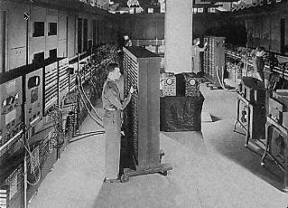
2.1
世界上第一台电子计算机 ENIAC(1946)

Slide 93
2.1
硬件技术对计算机更新换代的影响
代
时间
硬件技术
速度 （次/秒）
一
1946－1957
电子管
40 000
二
1958－1964
晶体管
200 000
中小规模
集成电路
三
1965－1971
1 000 000
大规模
集成电路
四
1972－1977
10 000 000
超大规模
集成电路
五
1978－现在
100 000 000

Slide 94
2.1
最权威的超级计算机排名的参考网址
http://www.top500.org

Slide 95
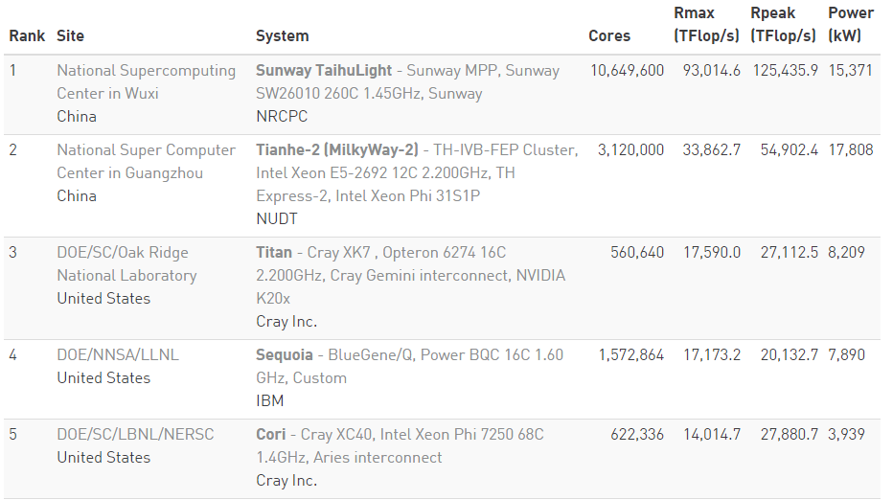
最新排名（2016.11）

Slide 96
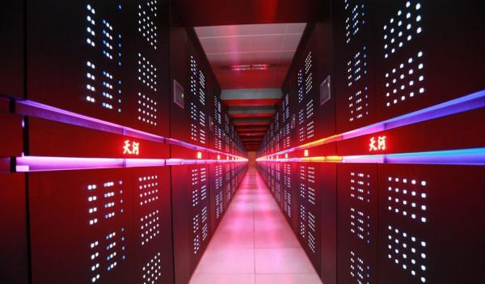
天河二号”全球超算排名六连冠

